Slide 1
In einer Tropfsteinhöhle

Slide 2
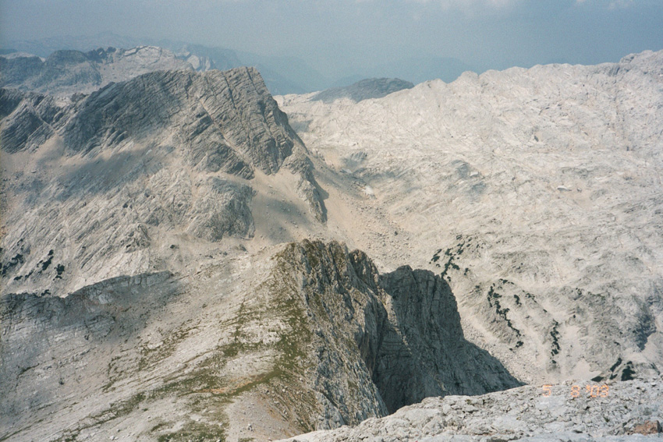
Tropfsteinhöhlen entstehen fast immer im Kalkgebirge. In Österreich kommen kleinere und größere Tropfsteinhöhlen in den Nördlichen Kalkalpen und in den Südlichen Kalkalpen vor. Die bekannten Tropfsteinhöhlen sind oft Tourismusattraktionen.

Slide 3
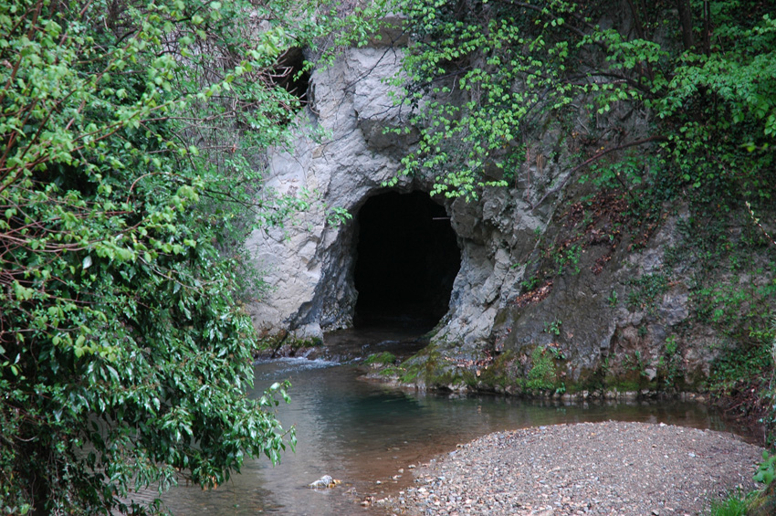
Das ist ein Eingang der Lurgrotte in der Steiermark, ca. 25 km nördlich von Graz. Die Lurgrotte ist die größte aktive Wasserhöhle in Österreich. Der Lurbach fließt kilometerweit durch diese Höhle und tritt hier ans Tageslicht.

Slide 4
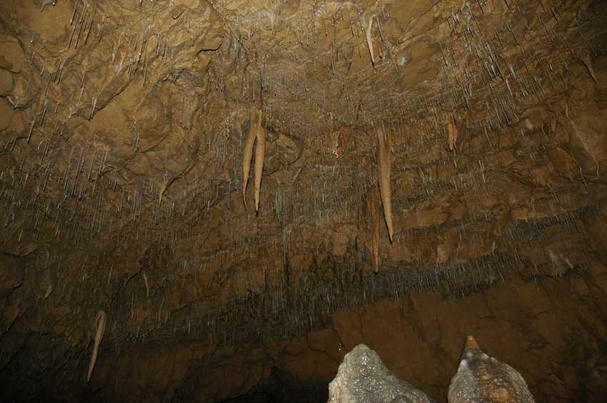
Herabhängende Tropfsteine werden Stalaktiten genannt. Der im Wasser gelöste Kalk lagert sich in kleinen Mengen am Tropfstein an, während das Wasser nach unten tropft.
Merke: StalakTiten hängen von der Decke wie der Strich des T.

Slide 5
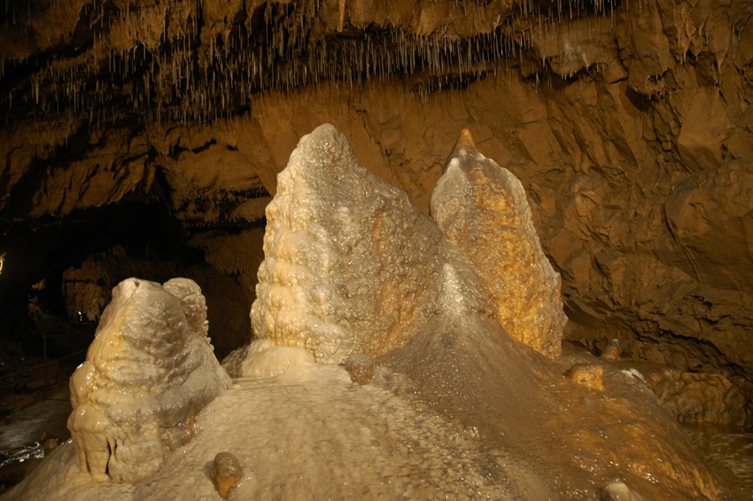
Vom Boden in Richtung Decke wachsende Tropfsteine nennt man Stalagmiten. Das von der Decke tropfende Wasser enthält noch etwas Kalk, der sich am Boden anlagert und über viele Jahre zu einem Tropfstein wachsen kann. Merke: StalagMiten wachsen nach oben wie ein M.

Slide 6
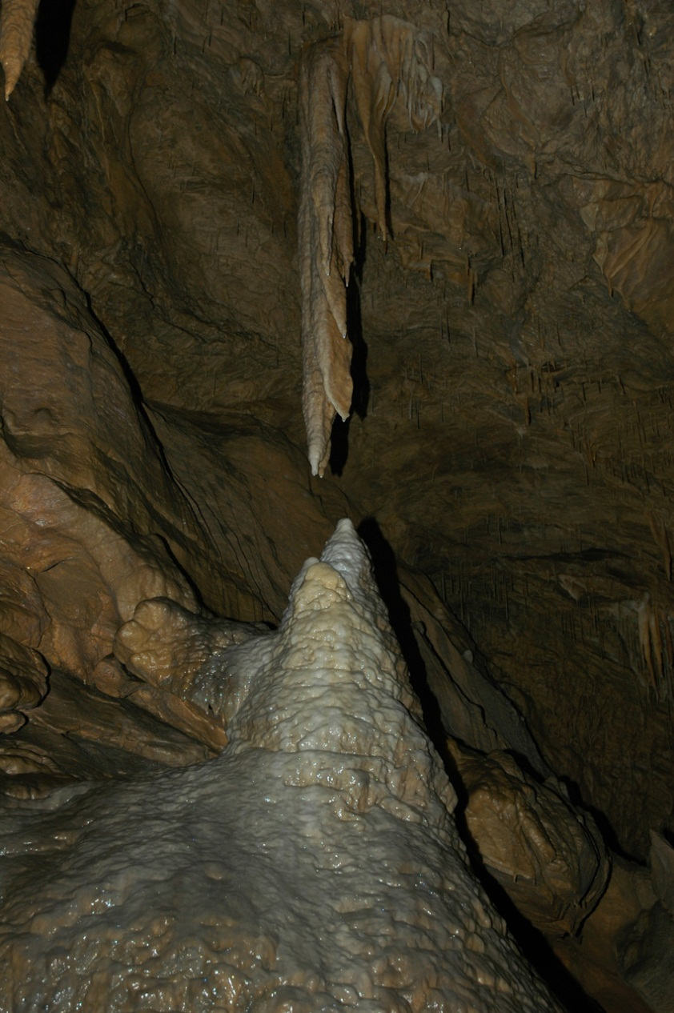
Wenn Tropfsteine viele, viele Jahre ungestört wachsen, kann der Abstand zwischen ihnen geringer werden. Der von der Decke hängende Stalaktit wächst nach unten und der am Boden befindliche Stalagmit wächst nach oben.

Slide 7
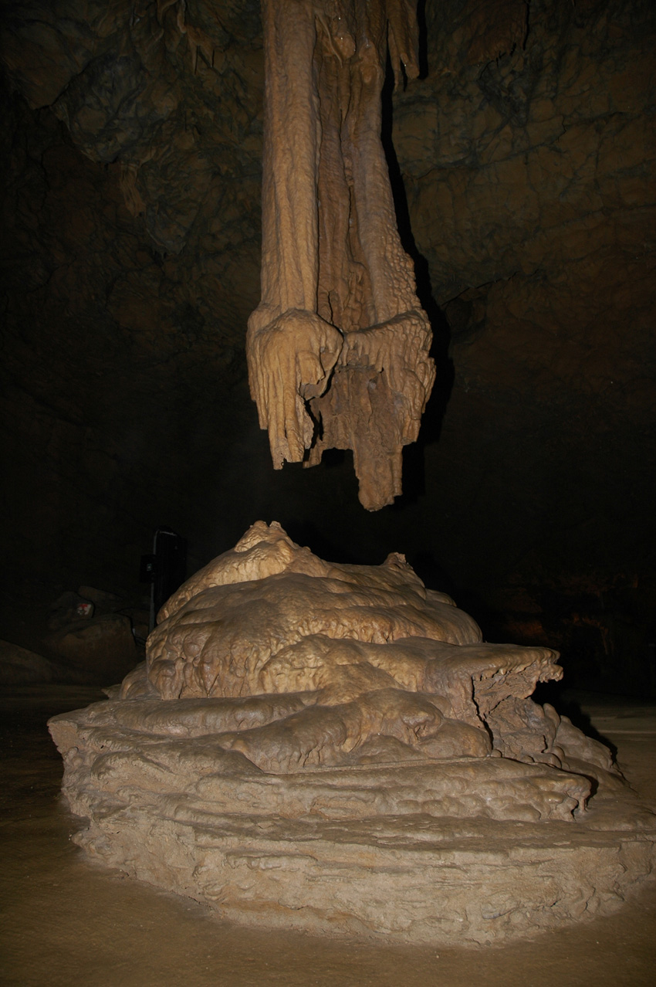
Tropfsteine wachsen sehr, sehr langsam. Forscherinnen und Forscher gehen im Durchschnitt von etwa einem Zentimeter in 100 Jahren aus. Werden die Tropfsteine berührt, wachsen sie durch das Fett der Haut überhaupt nicht mehr weiter.

Slide 8
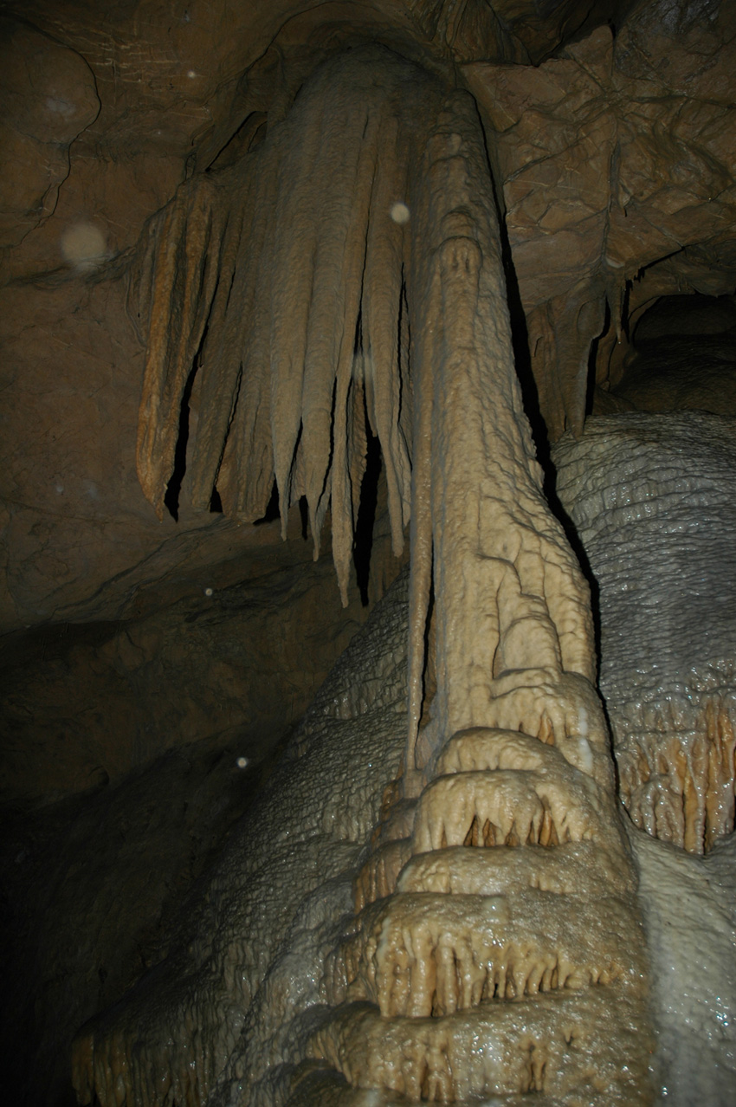
Eine Tropfsteinsäule bildet sich, wenn ein von der Decke wachsender Stalaktit und ein vom Boden wachsender Stalagmit nach vielen hunderten Jahren zusammenwachsen. Eine Tropfsteinsäule wird auch Stalagnat genannt

Slide 9
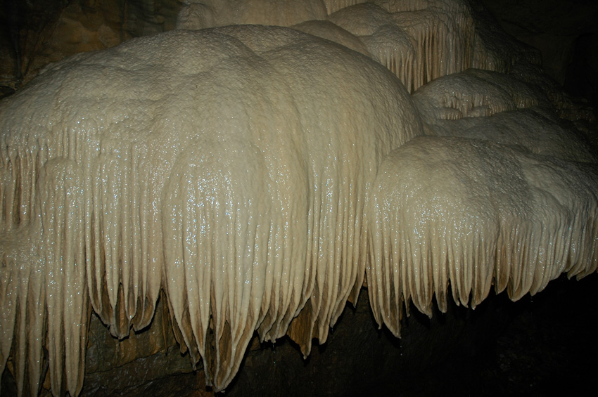
Fließt das kalkhaltige Wasser langsam über die Höhlenwand, so kann sich unter günstigen Bedingungen ein so genannter Wandsinter bilden. Der Wandsinter besteht aus dem gleichen
Material wie ein Tropfstein: Kalk.

Slide 10
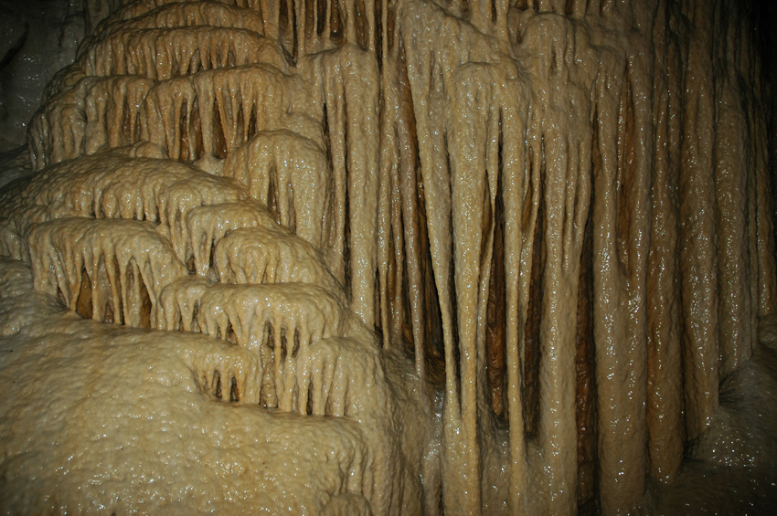
Wandsinter und Tropfsteine wachsen unter verschiedenen Bedingungen unterschiedlich schnell.
Die Geschwindigkeit des Wachstums hängt von folgenden Faktoren ab: Kalkgehalt des Wassers, Kohlendioxidgehalt des Wassers, Menge des Wassers und Höhlentemperatur

Slide 11
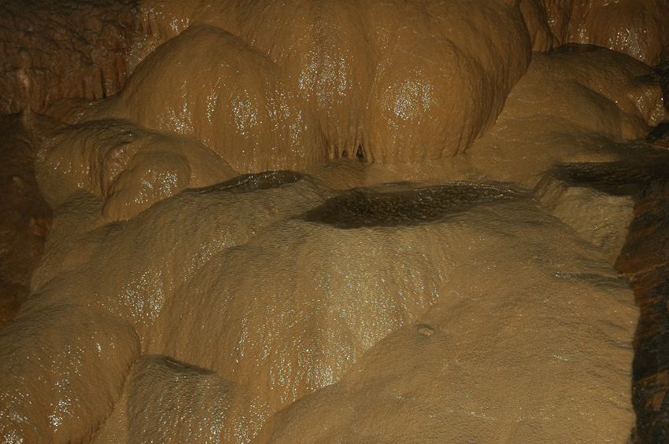
Auf schrägem Untergrund langsam fließendes kalkhaltiges Wasser kann Sinterbecken ausbilden. Sinterbecken sind in österreichischen Höhlen relativ selten. Bekannte Sinterbecken befinden sich in Pamukkale in der Türkei.

Slide 12
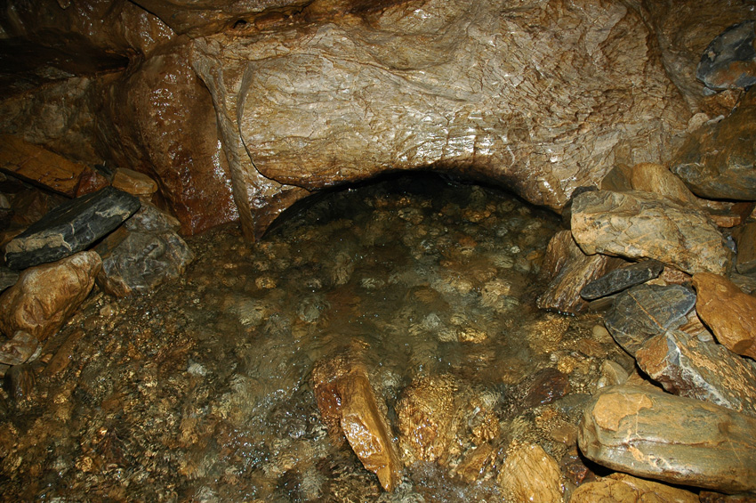
Quellen im Kalkgebirge nennt man Karstquellen. Wenn Niederschlagswasser auf die Oberfläche eines Kalkgebirges trifft, versickert dieses in der Regel rasch und verschwindet vorläufig in Spalten sowie in kleineren und größeren Höhlen. Wenn es dann wieder ans Tageslicht kommt, spricht man von Karstquellen.

Slide 13
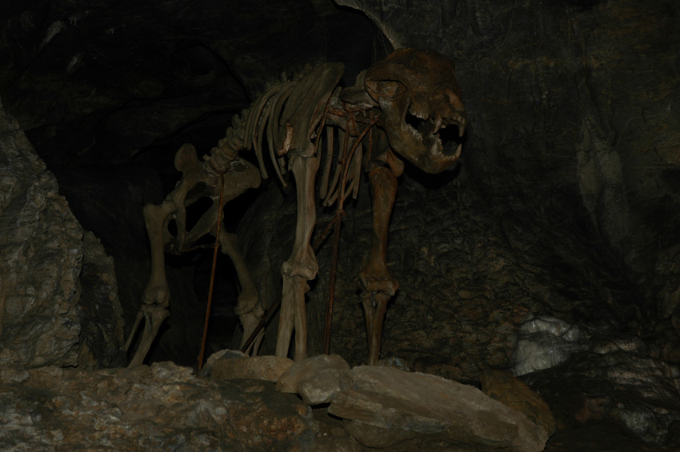
In einigen Tropfsteinhöhlen wurde das Skelett eines Höhlenbären wie dieses gefunden. Die Höhlenbären waren jedoch keine Höhlenbewohner, sondern hielten in den Höhlen nur ihre Winterruhe. Dort waren sie vor extremen Witterungseinflüssen geschützt.

Slide 14
Hinweise zum Einsatz
Die Bildergalerie bezieht sich auf die in den österreichischen Kalkalpen vorkommenden Tropfsteinhöhlen und den darin vorkommenden Höhlenmineralien.
Die Bildergalerie kann zum Thema „Tourismus – Beispiel: Alpen“ auf den Seiten 18 und 19 im Schulbuch unterwegs 3 als Vertiefung dienen.
Wir wünschen Ihnen einen erfolgreichen Unterricht!
Impressum
© Österreichischer Bundesverlag Schulbuch GmbH & Co. KG, Wien 2025
Autor und Bildrechte: Christian Fridrich, Großweikersdorf
Alle Rechte vorbehalten.
www.oebv.at
Das Werk und seine Teile sind urheberrechtlich geschützt. Der Verlag gewährt das Recht des Downloads und des Einsatzes im Unterricht. Das Herauslösen, Kopieren und Bearbeiten von Daten jeder Art ist untersagt. Das Ausdrucken und Anfertigen von Kopien ist ausschließlich für den eigenen Unterrichts-gebrauch gestattet. Urhebervermerke, Seriennummern sowie sonstige der Programmidentifikation dienende Merkmale dürfen nicht entfernt oder geändert werden. Weder das Werk noch seine Teile dürfen in ein Netzwerk gestellt oder über das Internet weiter verbreitet oder veräußert werden.
Jede Nutzung in anderen als den genannten Fällen bedarf der vorherigen schriftlichen Einwilligung des Verlages.

